Slide 1

Bascom

Slide 2
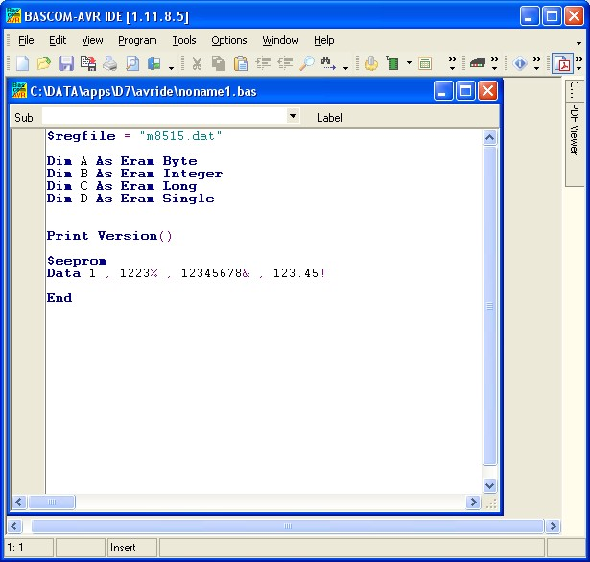
Co to za program ?
Bascom to środowisko programistyczne przeznaczone do programowania mikrokontrolerów w języku programowania również o nazwie Bascom.
Licencja Bascom AVR wersja standard kosztuje dziś 449 zł.

Slide 3
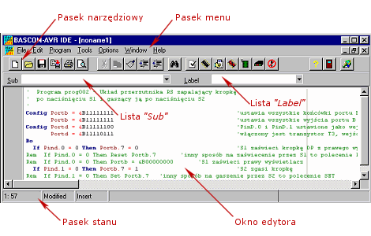
Wygląd programu
Na obrazku widzimy jak wygląda Bascom po uruchomieniu.
Opisane zostały najważniejsze elementy.

Slide 4
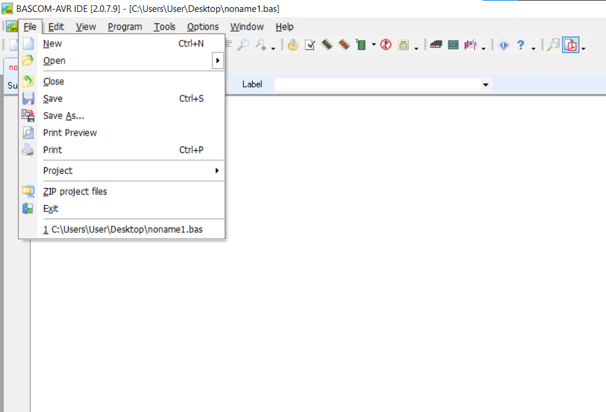
File
Sekcja File pozwala zarządzać plikami. Możemy utworzyć nowy, otworzyć już Istniejący, zapisać postęp naszych prac, bądź wydrukować kod. Możemy również wyeksportować pliki w formacie ZIP.

Slide 5
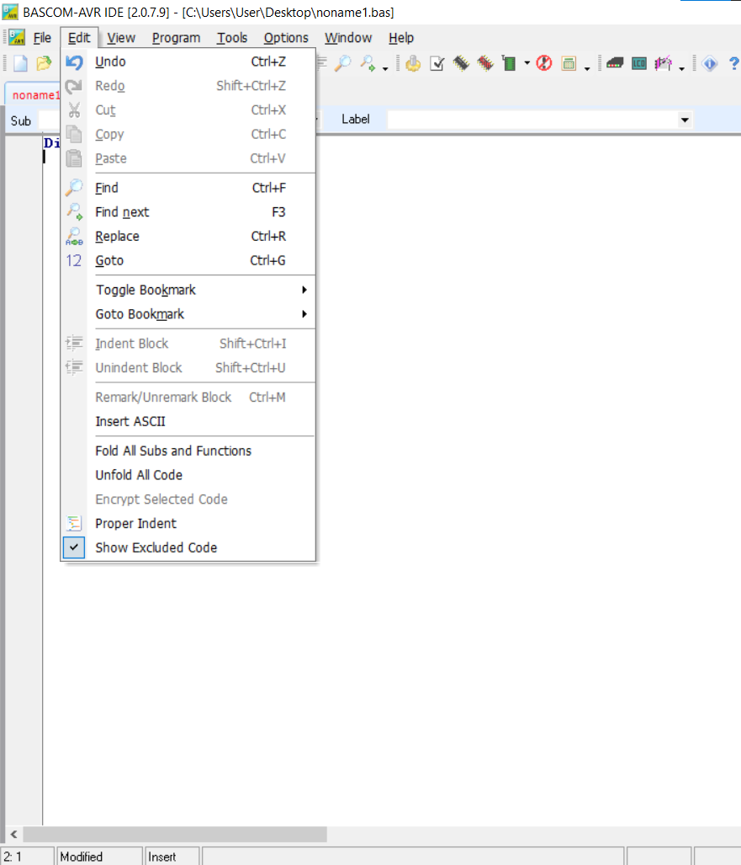
Edit
Sekcja Edit pozwala cofnąć ostatnią akcję w kodzie, znaleźć w nim jakąś frazę, bądź ją zastąpić. Umożliwia wstawianie kodu ASCII, co jest dużym ułatwieniem. Pozwala zwinąć kod w jego sekcjach oraz poprawić wcięcia.

Slide 6
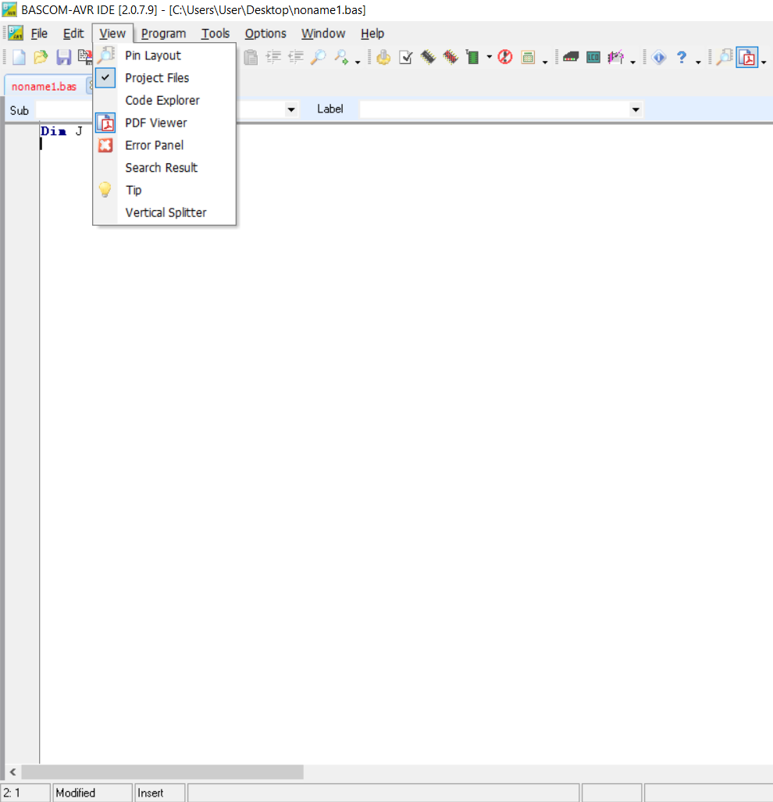
View
Sekcja View pozwala zobaczyć rozmieszczenie poszczególnych pinów. Można również otworzyć plik PDF oraz panel z błędami.

Slide 7
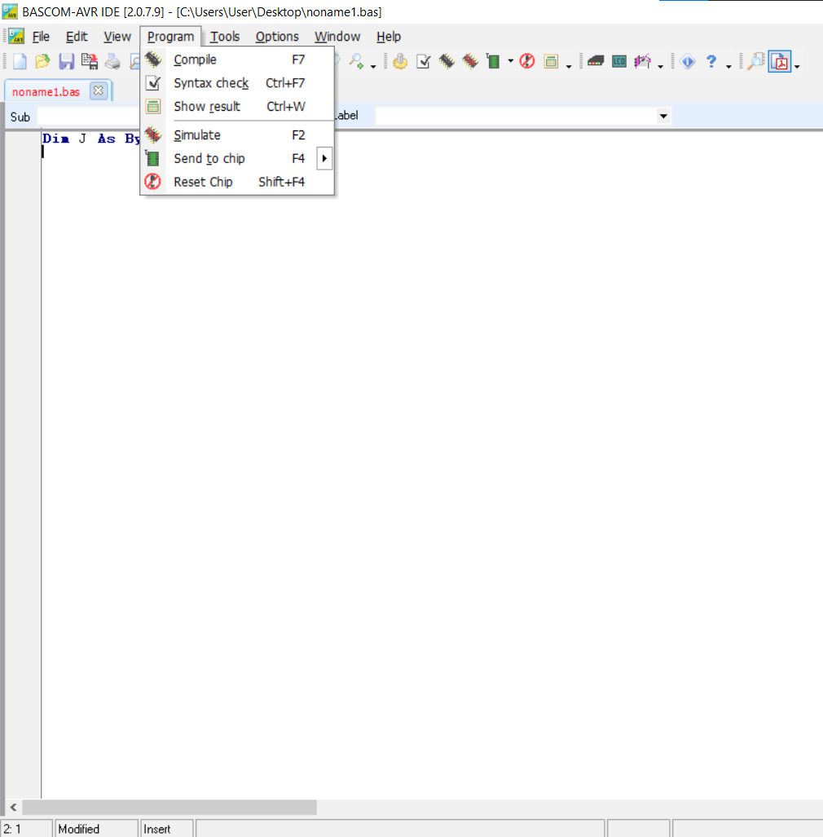
Program
Sekcja Program pozwala sprawdzić składnię naszego kodu i pokazać rezultaty. Pod przyciskiem F7 możemy skompilować nasz program. Przed kompilacją zostaniemy poproszeni o podanie lokalizacji w celu zapisania utworzonych plików.

Slide 8
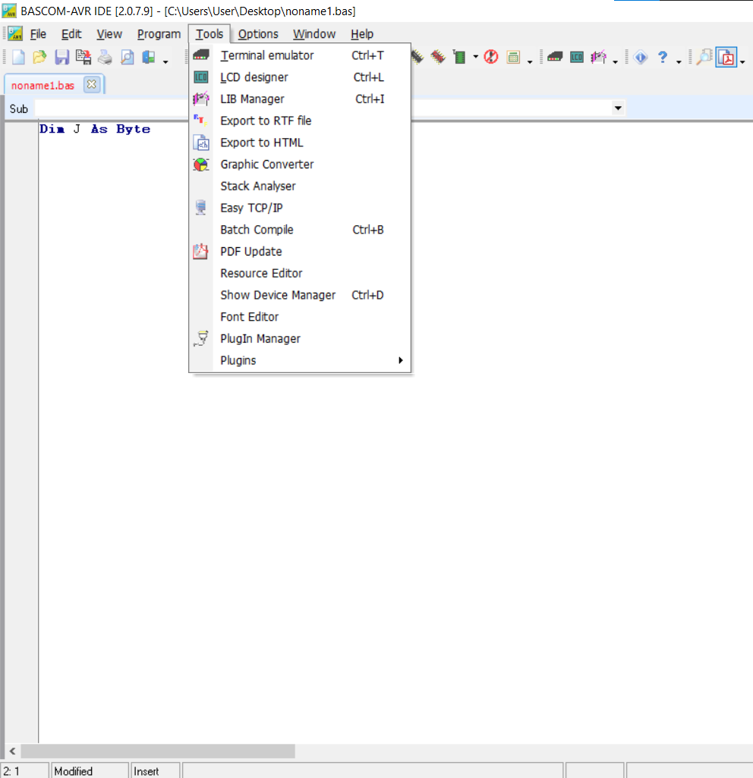
Tools
Sekcja Tools zawiera wiele przydatnych narzędzi. Przykładowo emulator terminala lub LCD designer.

Slide 9
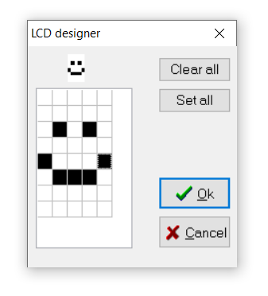
LCD Designer
LCD Designer pozwala tworzyć własny wzór wyświetlania panelu LCD w formie graficznej. Po ustaleniu swojej kombinacji i wciśnięciu przycisku Ok w naszym pliku zostanie dodany odpowiedni kod.

Slide 10
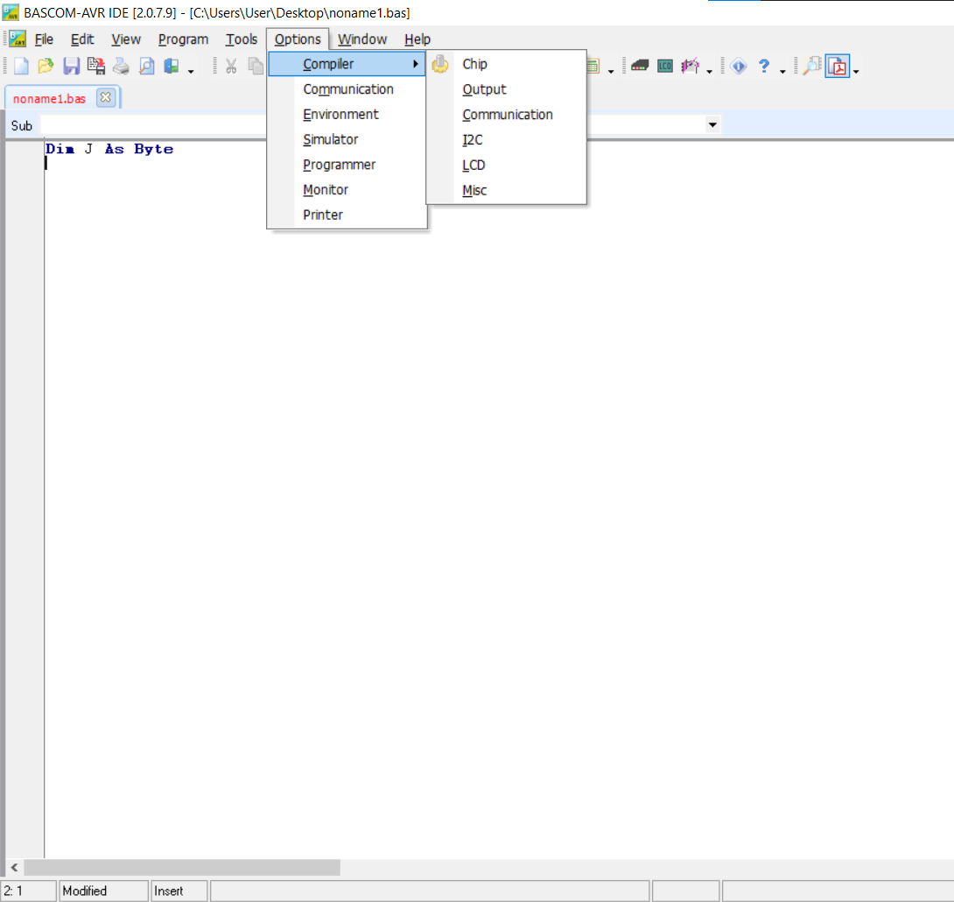
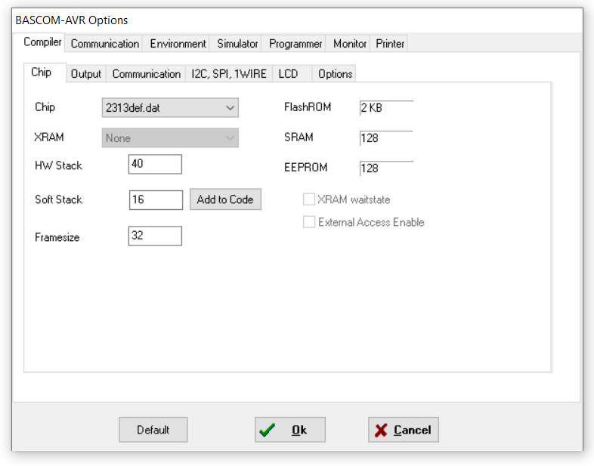
Options
Sekcja Options pozwala zarządzać między innymi kompilatorem, komunikacją oraz środowiskiem.

Slide 11
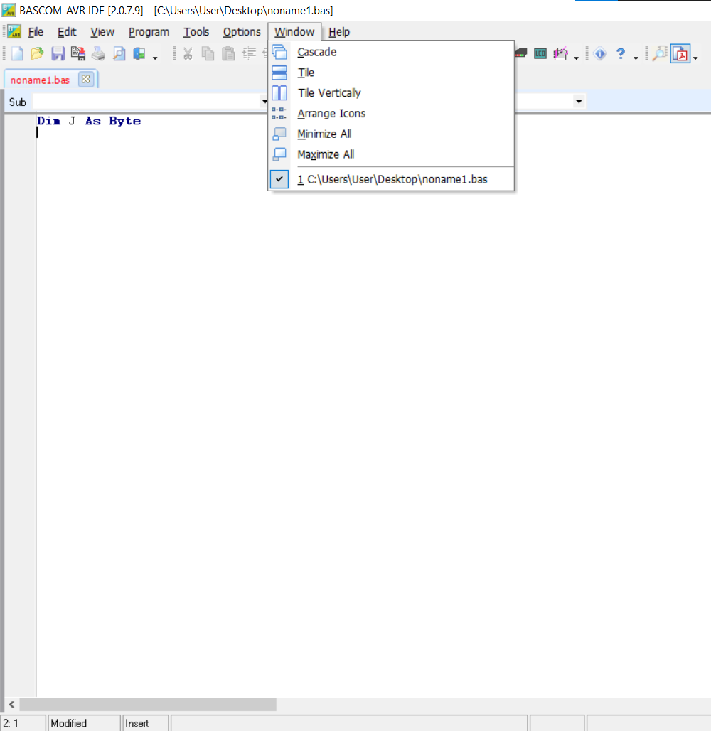
Window
Sekcja Window pozwala zarządzać wyglądem okna. Można podzielić go na dwie sekcje horyzontalne, bądź wertykalne oraz zmienić aranżację ikon.

Slide 12
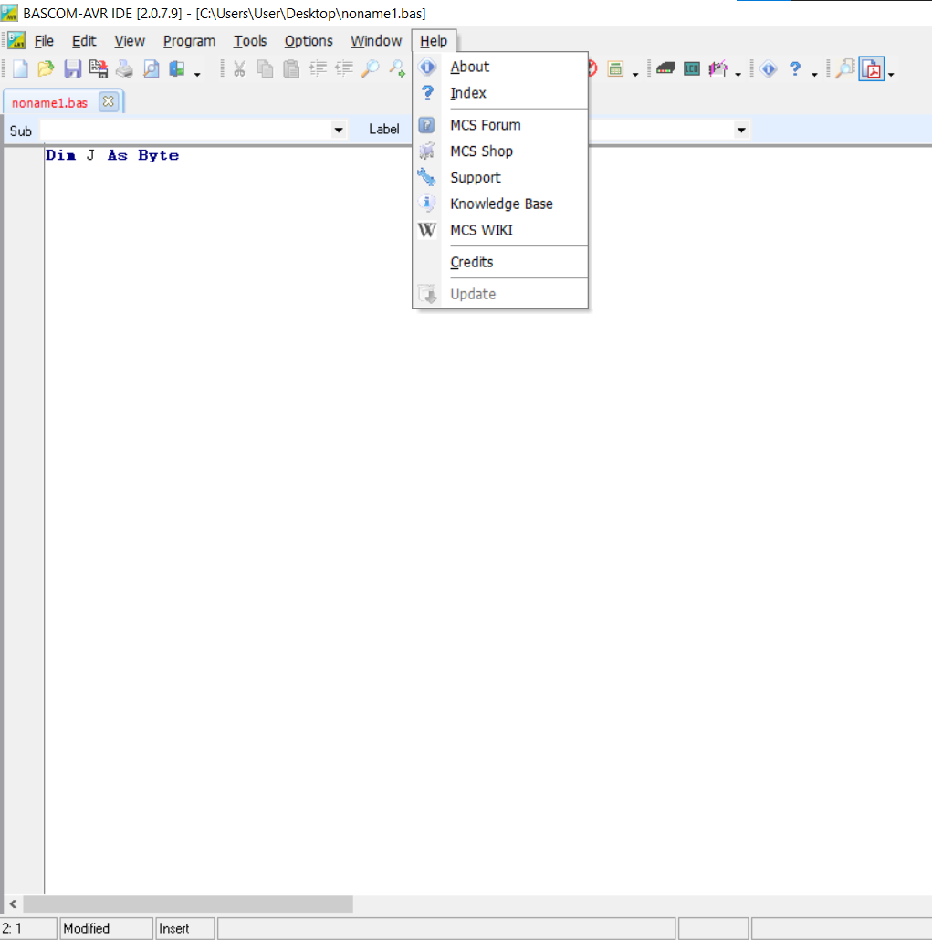
Help
Sekcja Help pozwala zobaczyć informację o programie, używanej wersji oprogramowania oraz zasięgnąć pomocy w razie problemów.

Slide 13
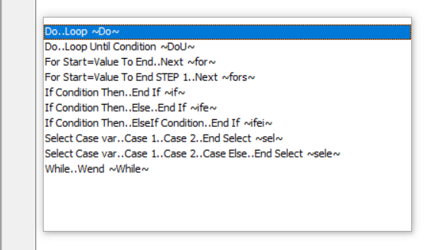
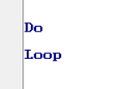
CTRL + J
Ciekawą funkcjonalnością programu jest skrót klawiszowy CTRL + J umożliwiający wybór gotowego kodu z gotowych szablonów znacznie przyspieszający pracę.

Slide 14
Dziękujemy za uwagę!
Prezentacje przygotowali :
Alan Popiel, Jakub Nowak, Radosław Terelak, Kamil Plewnia

